Slide 1

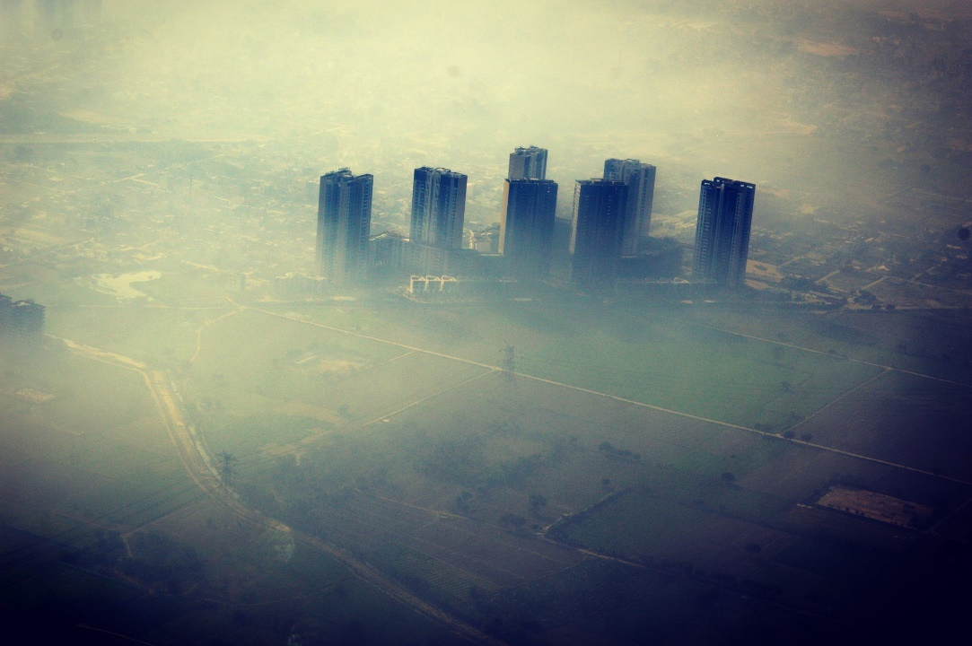

Calidad del aire en la Comunidad de Madrid
Grupo 7
Alfonso Gallardo
Raúl Hervás
Carmen Reina
Walter Ronceros
Susana Vara

Slide 2
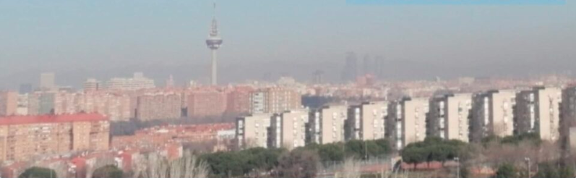
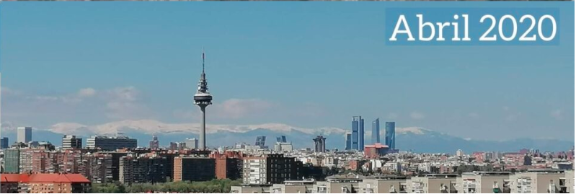
Febrero 2020
Abril 2020

Slide 3
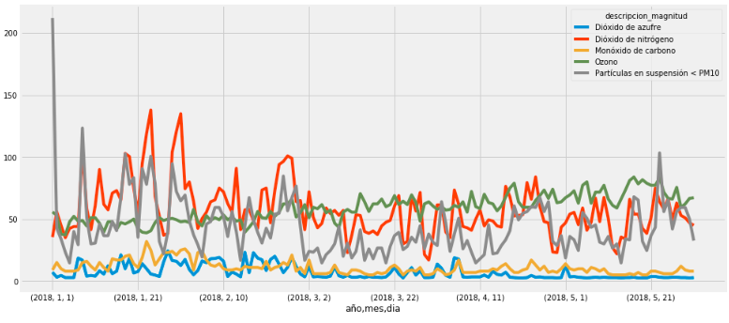
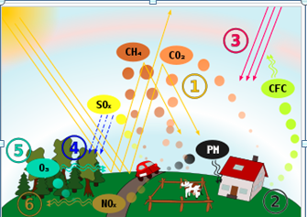
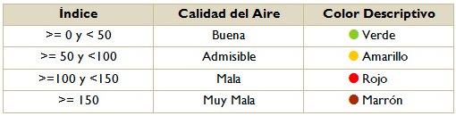
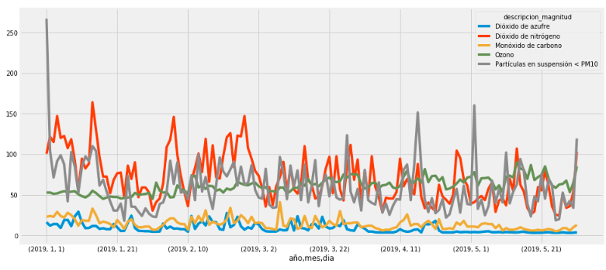
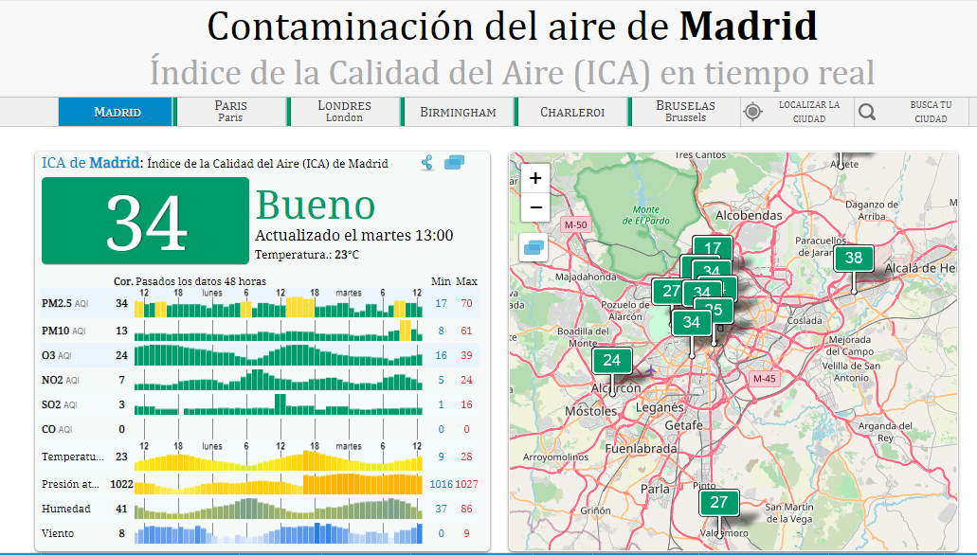
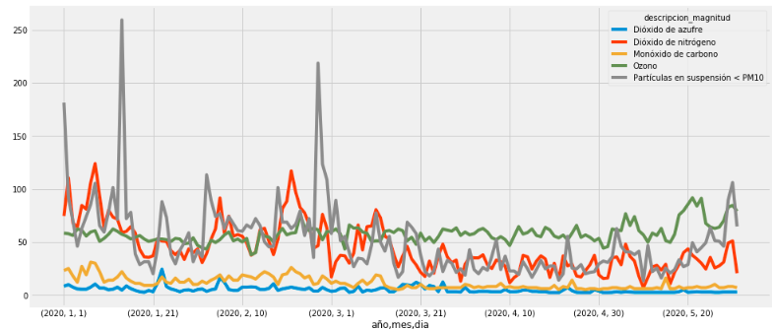
Objetivos del análisis
La salud pública y el medio ambiente son dos de los objetivos principales de los Gobiernos. Estas pueden verse mermada por altas tasas de contaminantes en el ambiente. Es necesario por ello su predicción y reducción.
Impacto en la reducción de los niveles de la contaminación en el confinamiento de la población durante el COVID-19
Análisis de las magnitudes de contaminantes que generan el índice de calidad del aire ( ICA).
Predicción de dicha contaminación a través de diferentes modelos predictivos y su comparación para identificar cual es el que mejor predice la contaminación atmosférica en Madrid.
2018
2019
La calidad del aire a nivel mundial se mide mediante un índice denominado AQI (Air Quality Index) , en español es ICA ( Índice de la Calidad del Aire).
Este índice es el máximo de los valores equivalentes de 5 contaminantes: SO2 ( Dióxido de Azúfre), NO2 (Dióxido de Nitrógeno), CO ( Monóxido de Carbono) , O3(Ozono), PM10 y PM25 (partículas) en todas las estaciones de medida de un municipio o región.
2020

Slide 4
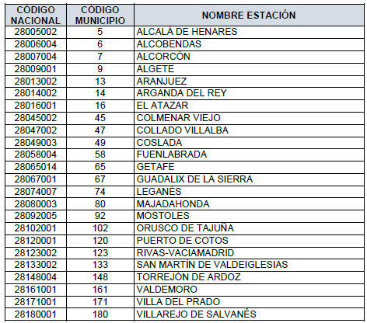
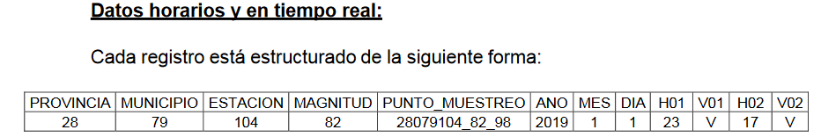
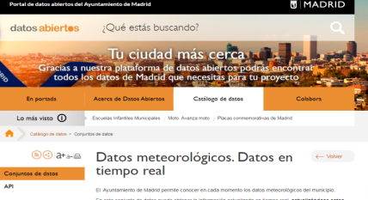

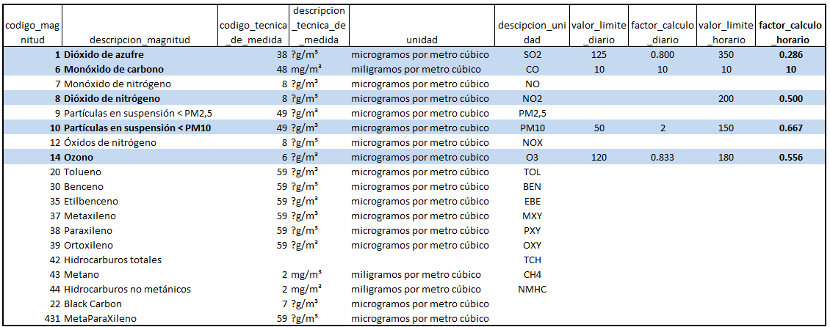
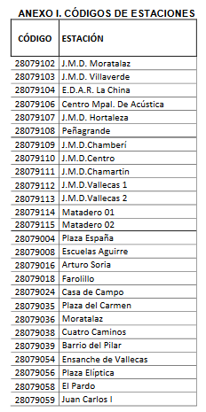
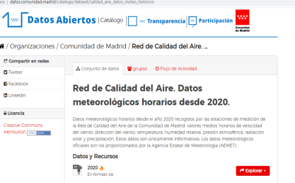
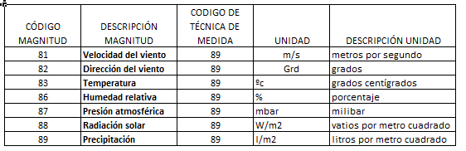
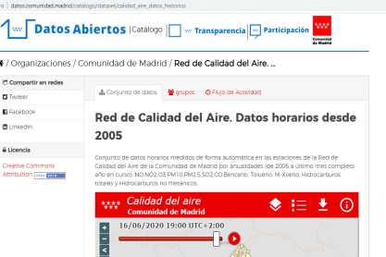
Fuentes de datos
Datos tanto de contaminantes como metereológicos de los portales de datos abiertos de la comunidad de Madrid y del ayuntamiento de Madrid.
Datos calidad del aire y metereologicos:
Formato de los dataset:
Estaciones de medida:
Magnitudes de contaminantes con sus factores de conversión para calcular el ICA ( Índice de Calidad del Aire) Parcial:
Magnitudes metereologicas:

Slide 5




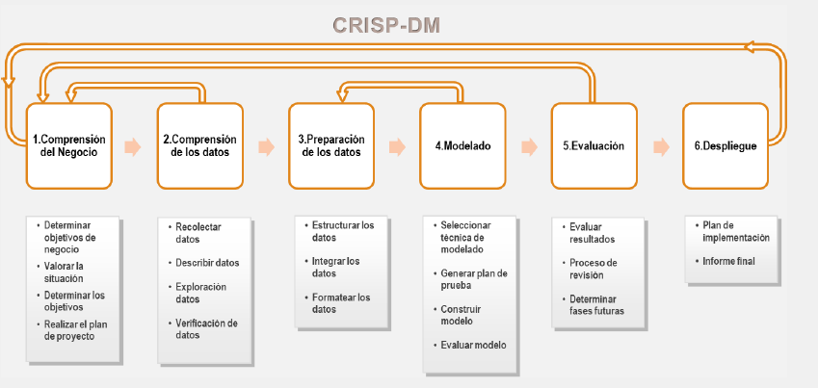
Metodología empleada y espacio colaborativo
Coordinación del equipo mediante Trello y Github:
Siguiendo las fases de la metodología CRIP-DM:

Slide 6

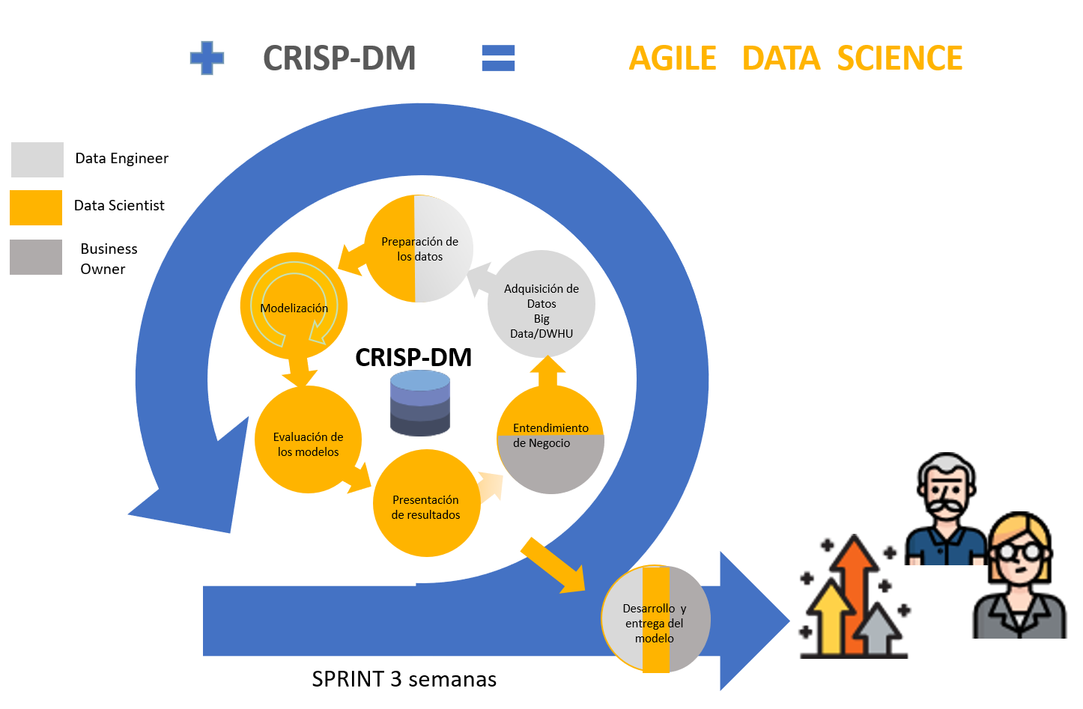




Roles
SQUAD
AGILE
ANALISTA
DE DATOS
INGENIERO
DE DATOS
CIENTIFICO
DE DATOS
ARQUITECTO
DE DATOS
ANALISTA DE
NEGOCIO

Slide 7
Timeline
INICIO
Comprensión del negocio
Compresión de datos
Preparación de los datos
Modelado
Evaluación de resultados
Informe final y revisión
FIN
Febrero | Marzo | Abril | Mayo | Junio | Julio
TIMELINE

Slide 8






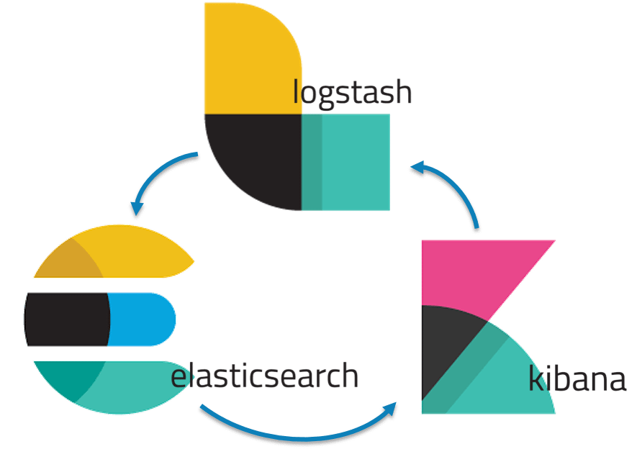
Arquitectura
Procesamiento de datos
Visualización

Slide 9
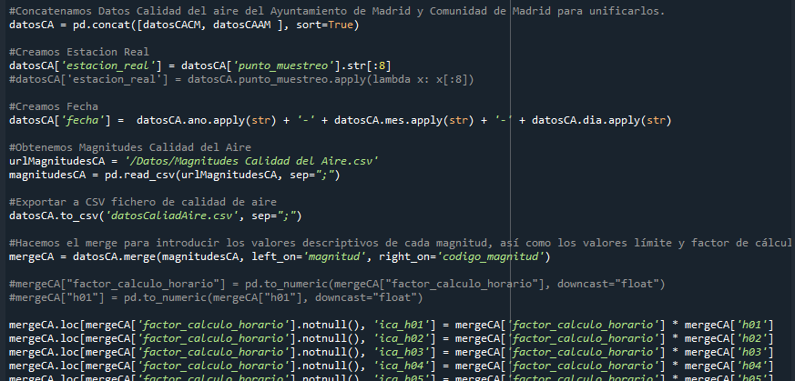

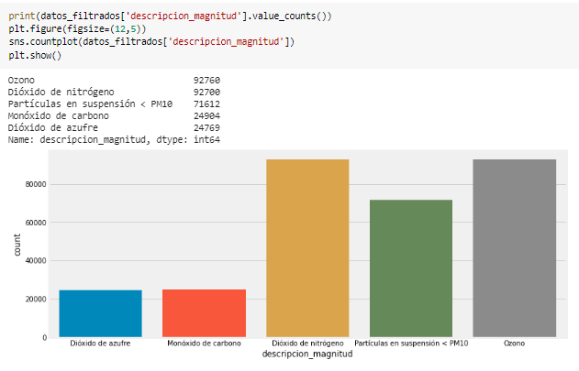
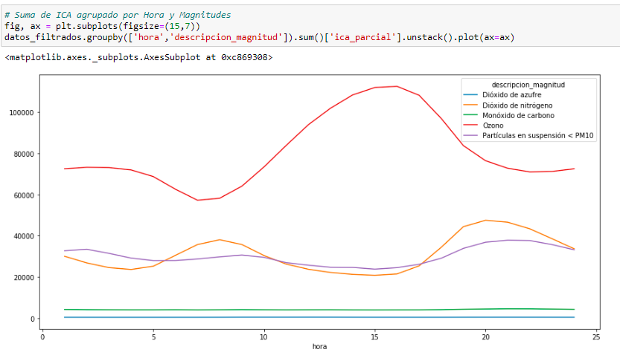


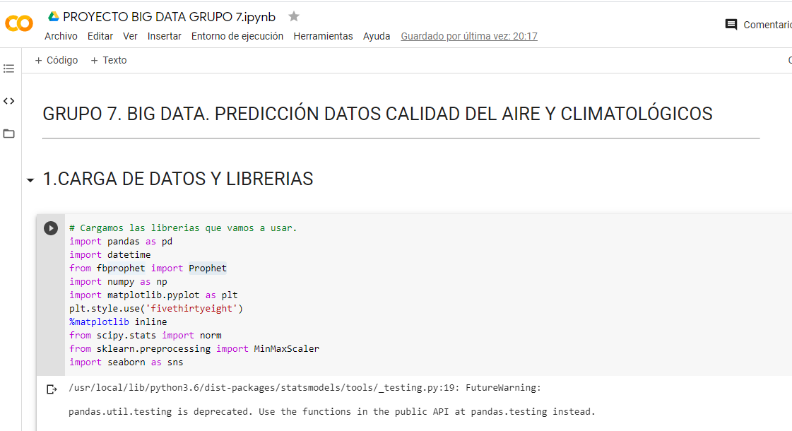
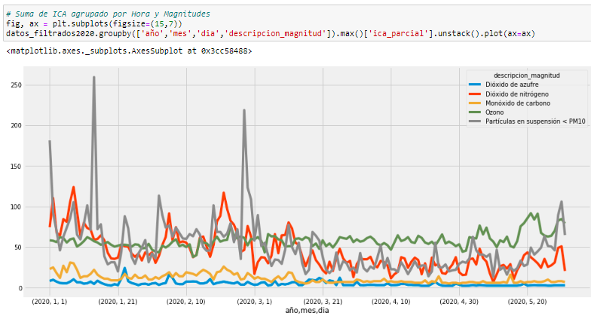
Preparación de los datos
Preparación de los dataset con phyton:
Los datos originales hay que tratarlos para calcular el valor del Índice de calidad del aire ( ICA) de cada contaminante en cada estación de medida.
El pre-procesamiento y análisis lo realizamos con colab de google y jupyter notebook:
Analizamos las variables de calidad del aire, las metereológicas y el Índice de Calidad del Aire (ICA)

Slide 10
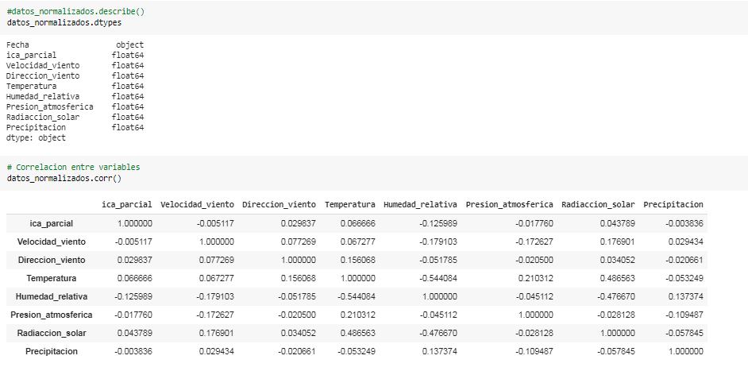
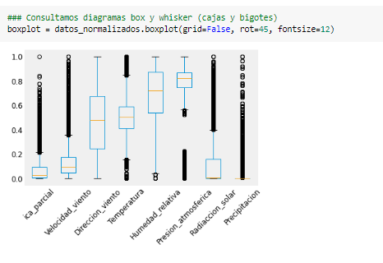
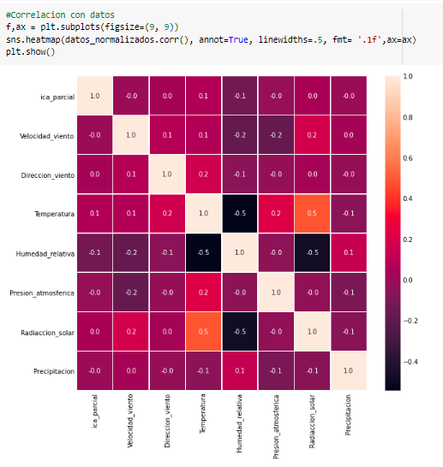
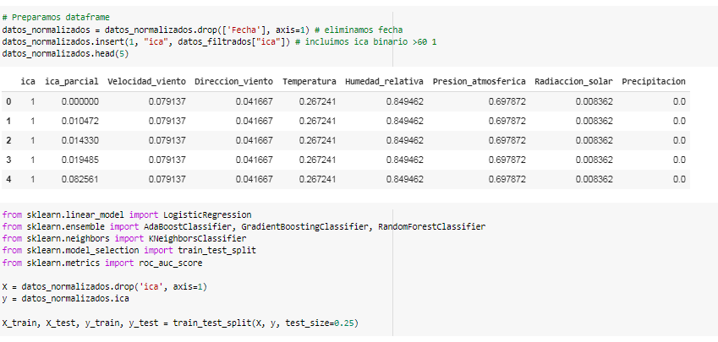
Preparación de los datos
Preparación de los datos para el modelado, normalización de las variables y del índice de calidad de aire ( ICA) que será nuestra variable a predecir. Observamos los datos atípicos y la matriz de correlaciones
Preparamos el dataframe para estudiar con los algoritmos:
Creamos el Índice de calidad del aire binario (0/1) para aplicar los modelos

Slide 11
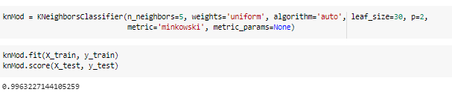
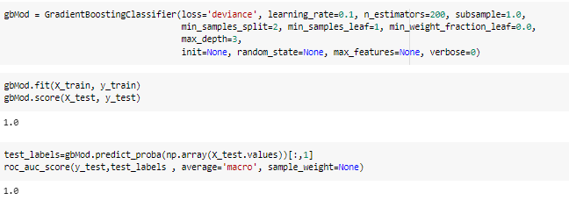
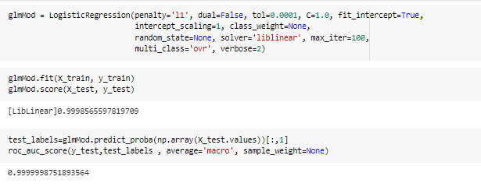
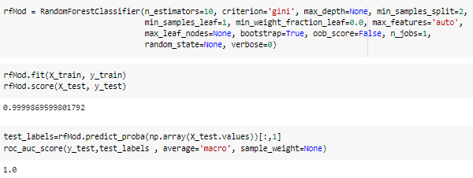
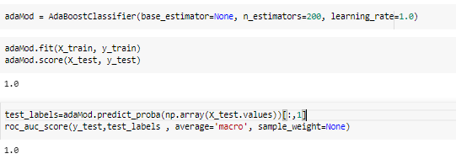
Modelado. Algoritmos
K-NN
GradientBoosting
Regresión logística
RandomForest
AdaBoost
Los resultados con los algoritmos predictivos usados demuestran que tenemos un modelo de datos sesgado, esto se debe a una serie de factores, tales como:
Análisis de un periodo de tiempo demasiado breve (inferior a 6 meses).
Mediciones con demasiados outliers en las magnitudes meteorológicas.
El valor de la variable ICA parcial se basa en el peor valor de los 5 contaminantes analizados.
Datos faltantes por motivos diversos averías en el suministro eléctrico, en las comunicaciones, o en el propio equipo analizador.

Slide 12
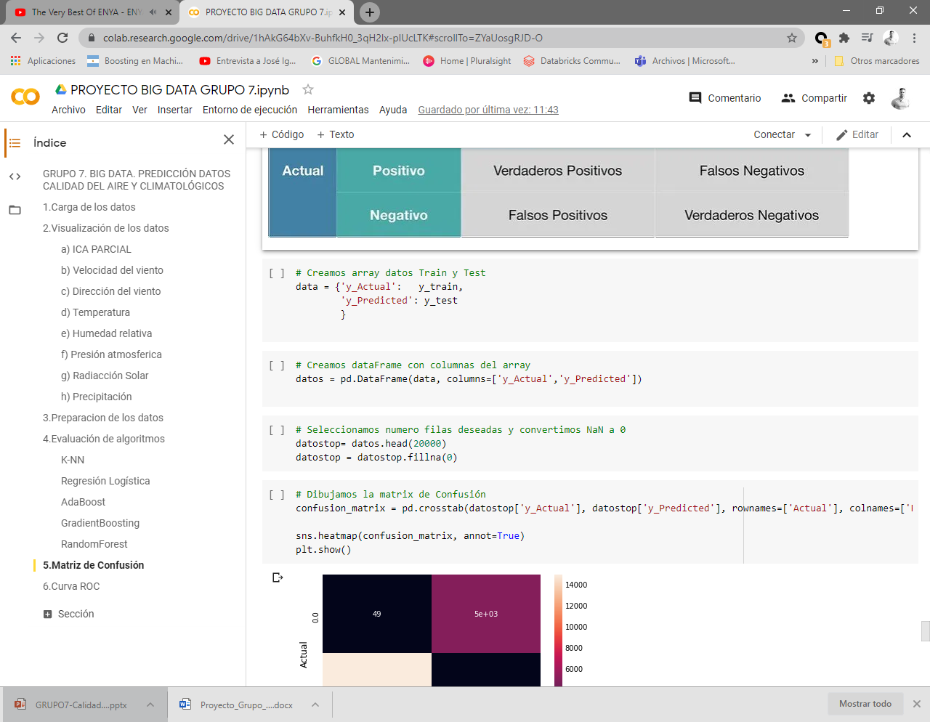
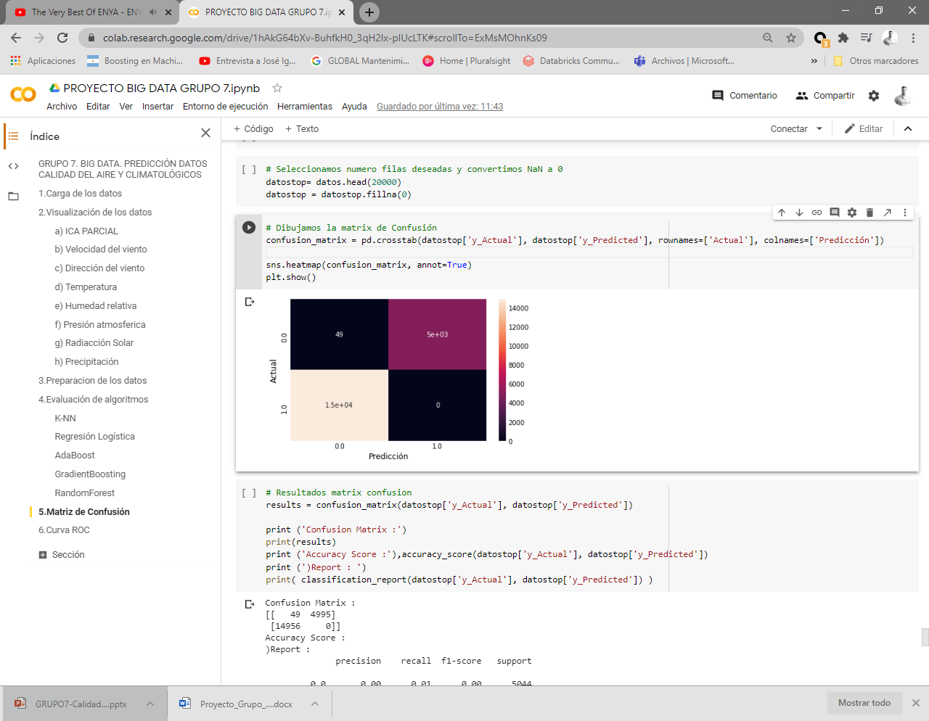
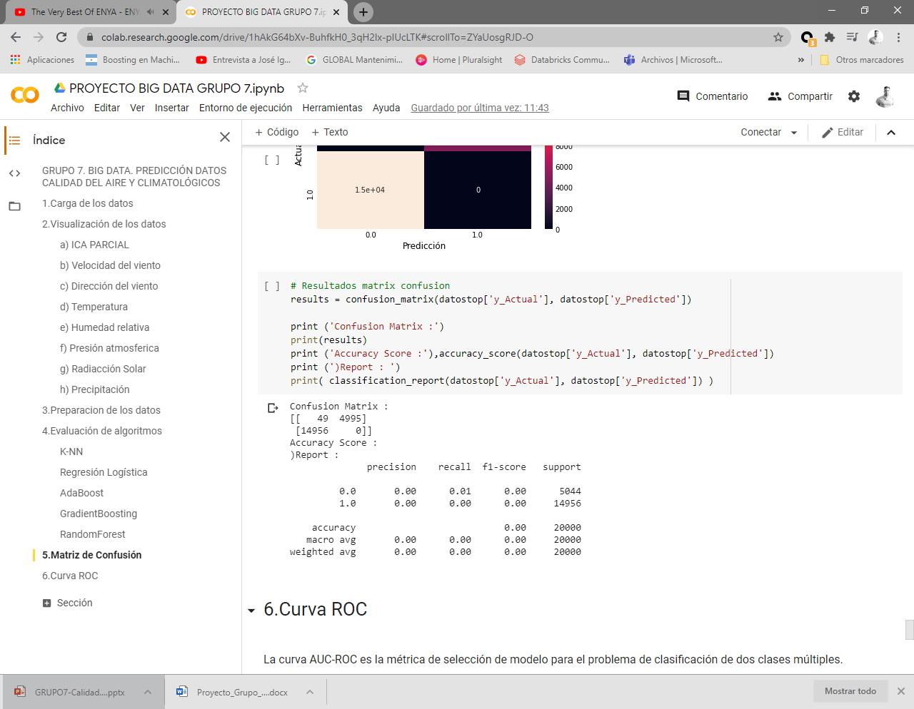
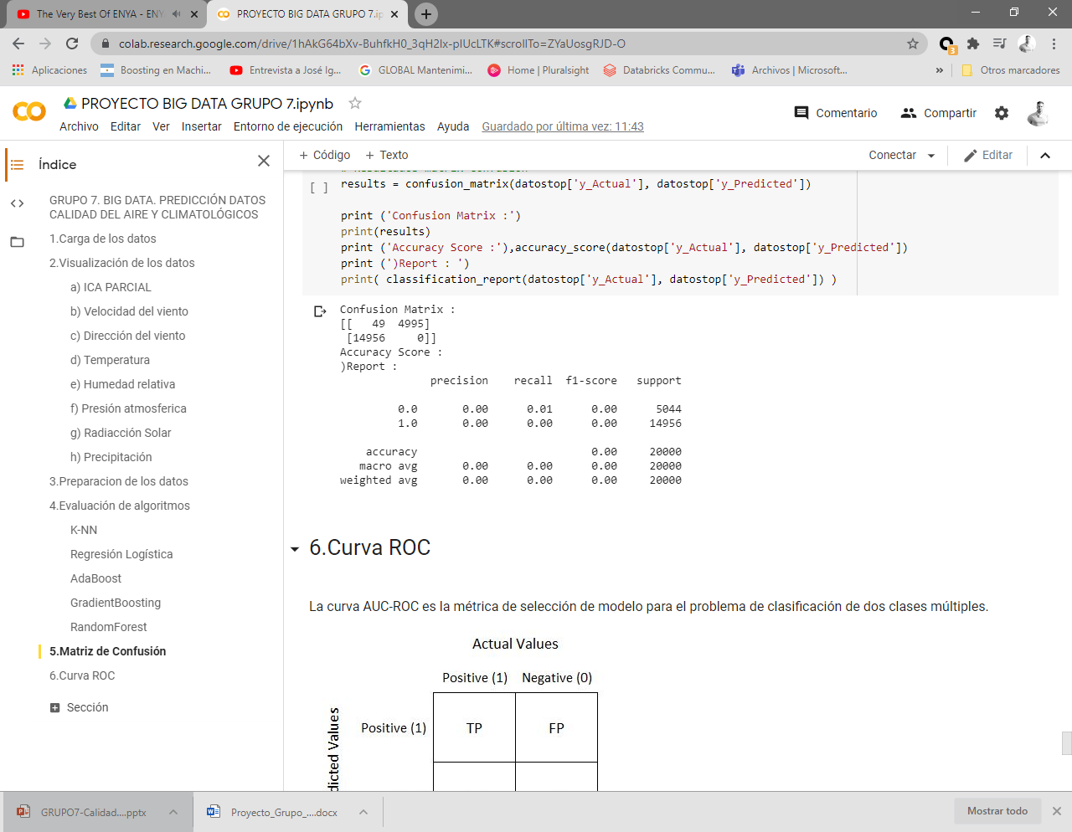
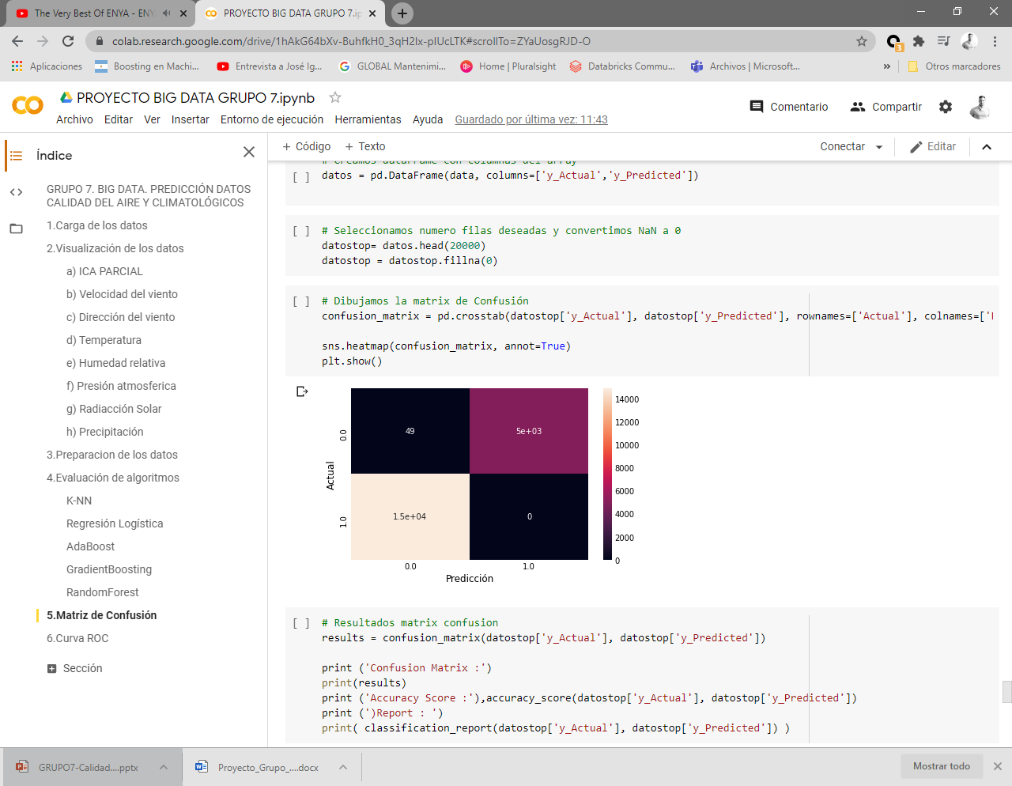
Modelado. Métricas
MATRIZ DE CONFUSIÓN
La Matriz de Confusión es una de las métricas más intuitivas y sencillas que se utiliza para encontrar la precisión y exactitud del modelo.

Slide 13
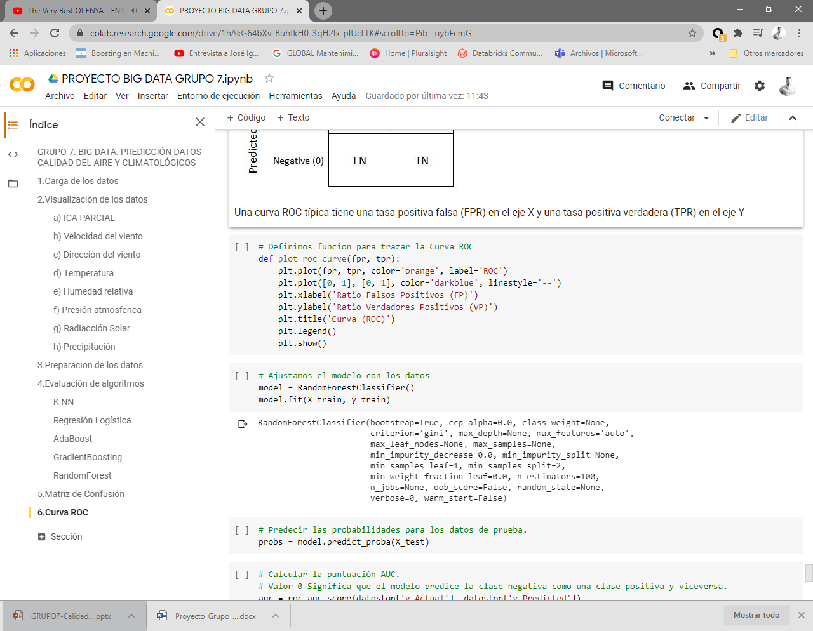
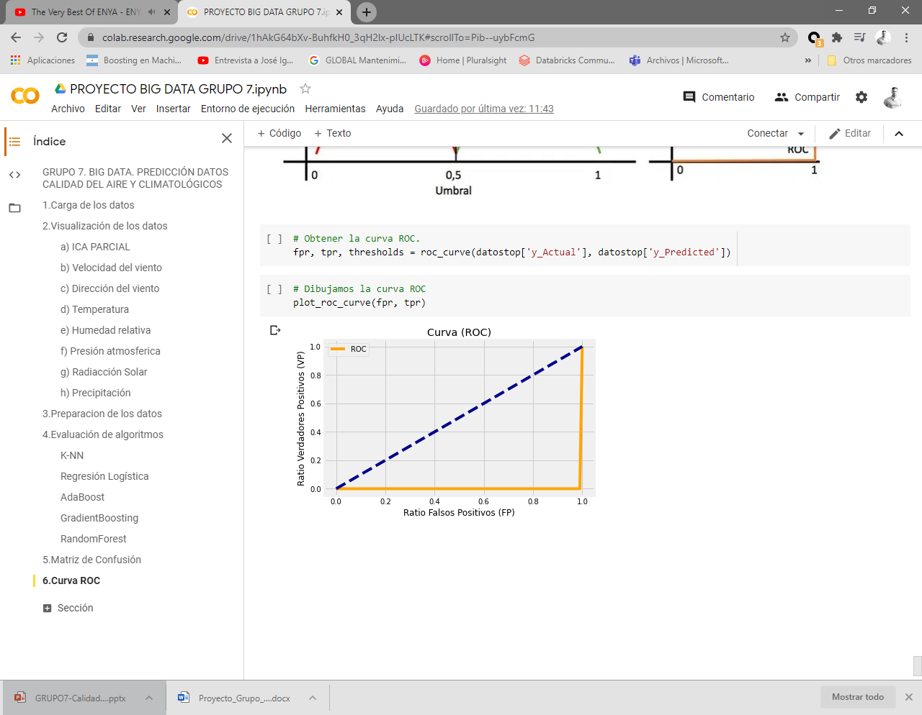
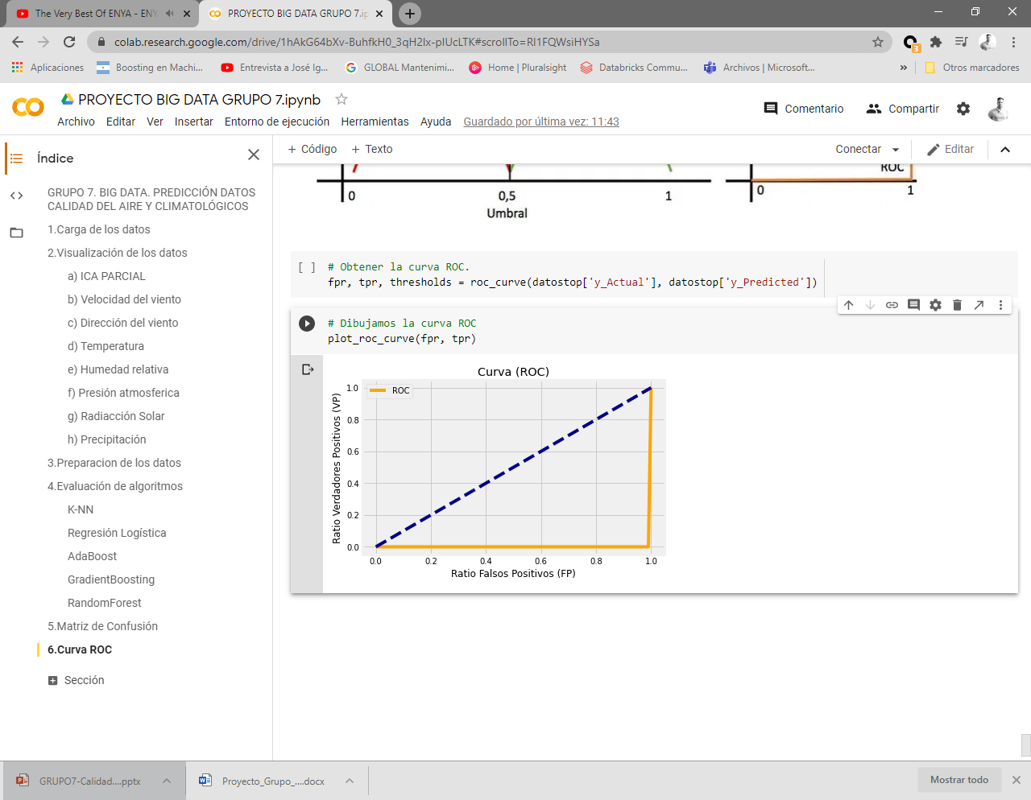
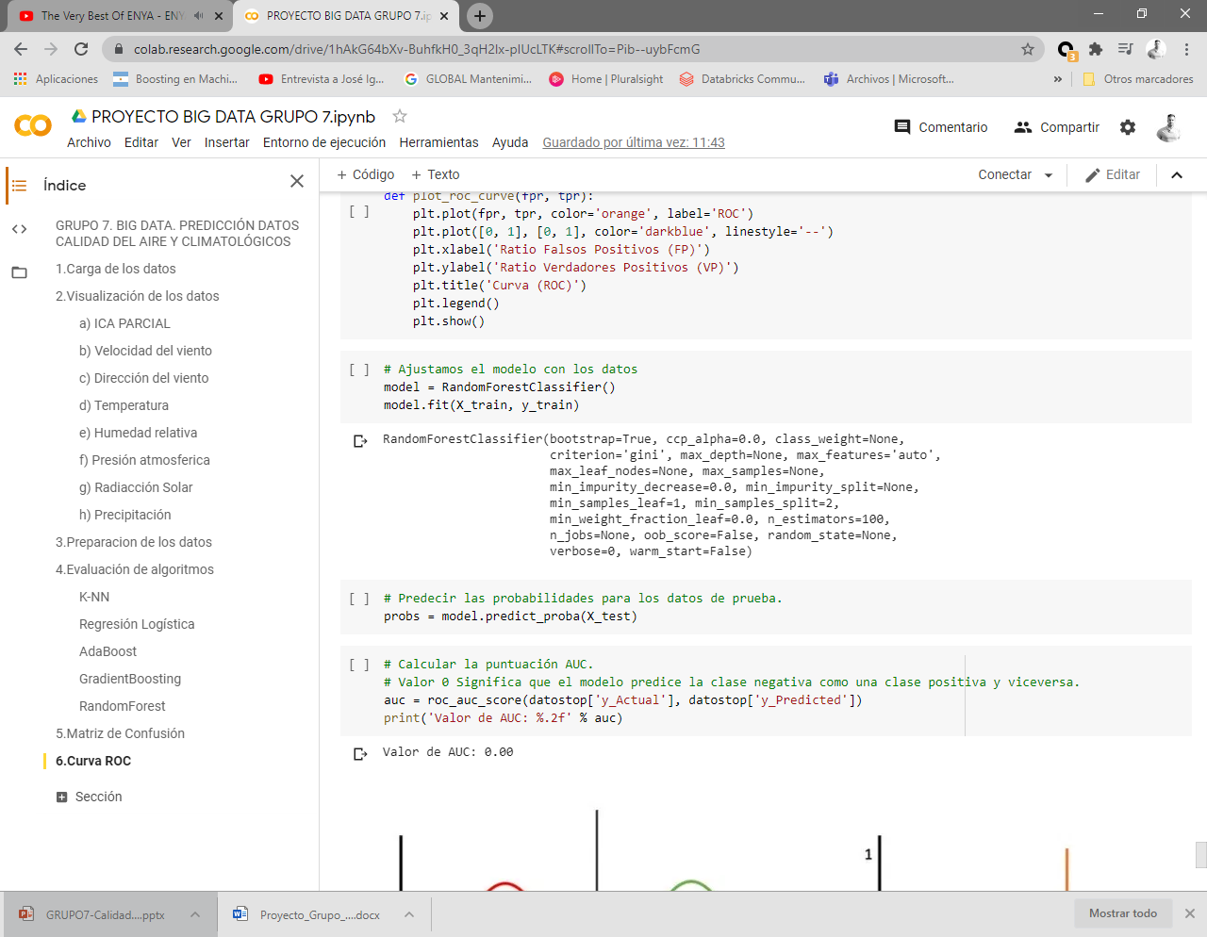
Evaluación Modelos
CURVA ROC
La curva AUC-ROC es la métrica de selección de modelo para el problema de clasificación de dos clases múltiples.

Slide 14


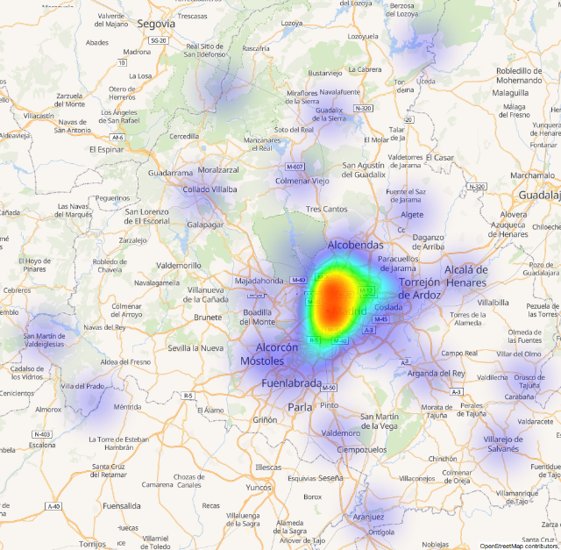
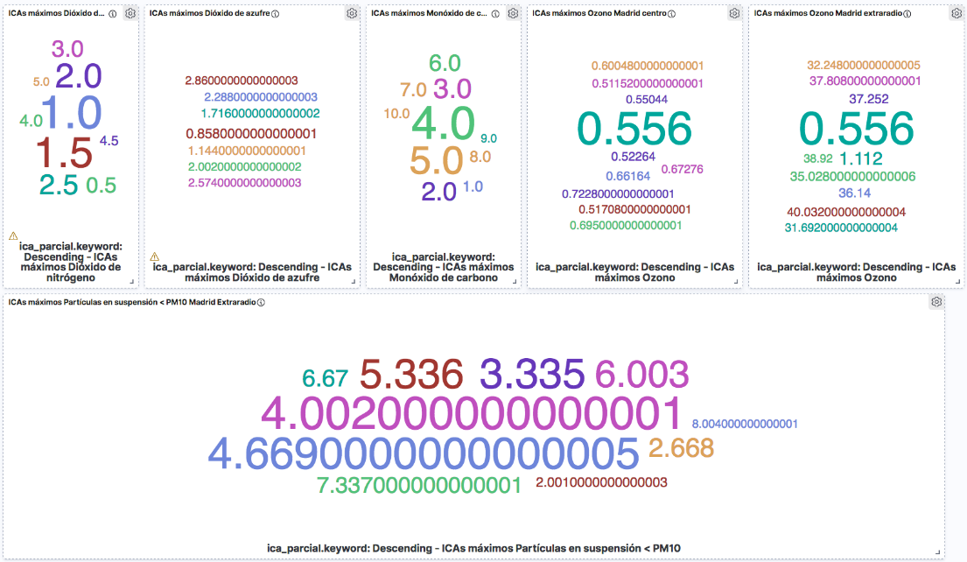
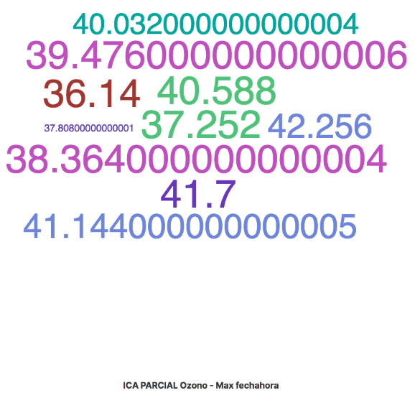
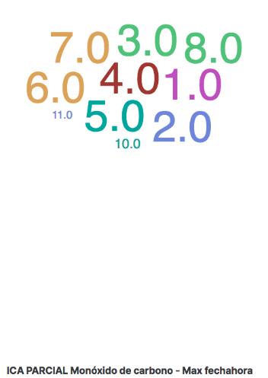
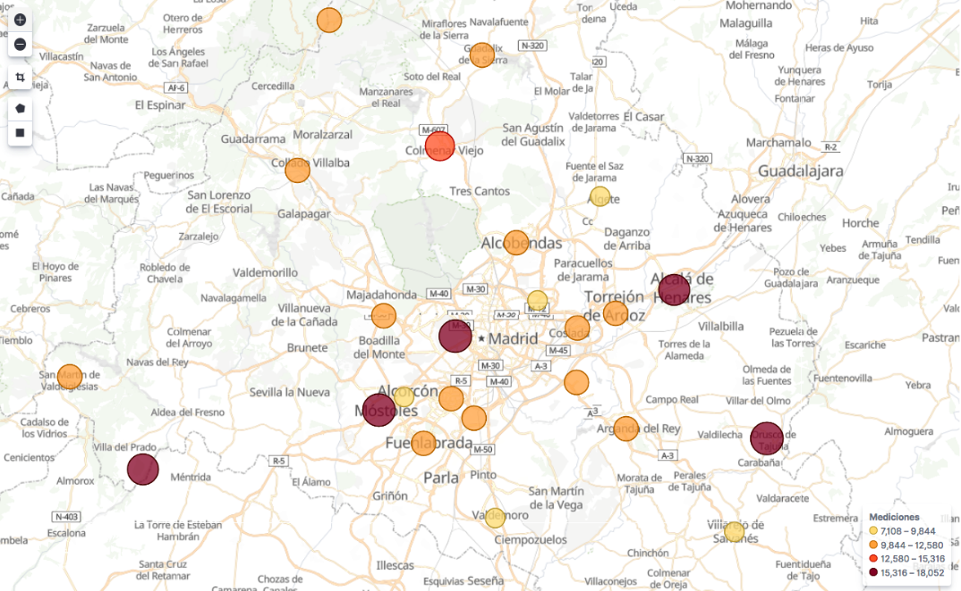
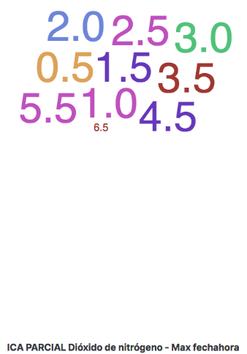
Visualización
Gráfica por TAGs sobre ICAs parciales.
- Agrupación por magnitudes
- Valores ICAs parciales más repetidos
Gráfica geolocalizada por estación.
- Agrupación por estación
- Nº de mediciones realizadas en 5 meses

Slide 15
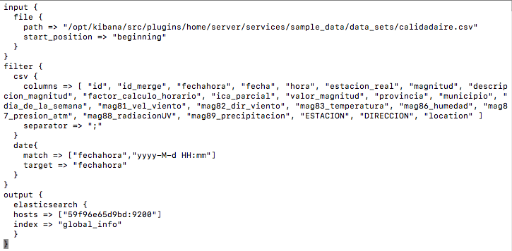



Implementación
Entorno de visualización preparado con ELK apoyándonos en Dockers.
Instalación de Docker Desktop
Descarga de contenedor sebp/elk
Arrancar el contender donde se levanta distintos puertos para Elastic, Logstash y Kibana
Copiar dataset al contenedor para procesarlo con Logstash
Crear config para Logstash para su carga posterior en ElasticSearch
En la UI de ElasticSearch levantada, se creción un mapping para el tipo de dato geo_point
Ejecutamos logstash para realizar carga con el comando: logstash -f /opt/logstash/config/grupo7_BigData_global.config
Creación de indexPattern desde la UI de ElastichSearch tras la carga desde Logstash para pasar a la parte Discover de Kibana.

Slide 16
Conclusiones y estudio posterior
Conclusiones:
Las medidas de distanciamiento han tenido un efecto enorme en los niveles de contaminación atmosférica
Pese a lo que pueda parecer a priori, las condiciones meteorológicas influyen mucho menos en la calidad del aire de lo que cabía esperar, no existiendo una fuerte relación entre ninguna de las magnitudes meteorológicas y las magnitudes de calidad del aire.
El Índice de Calidad del Aire (ICA) debería estar conformado de forma ponderada por todos los agentes contaminantes del aire que se consideren (actualmente 6) por que, ¿Qué ocurre si el ICA parcial de cada uno de ellos quedara en 74? Estaríamos con un ICA indicando calidad del aire buena cuando todos ellos están en el umbral y muy probablemente el aire sea bastante perjudicial para la salud para cierto sector de la población.
El análisis de las observaciones horarias de NO2 en Madrid, ​​indica una reducción promedio respectiva de 62%. Otro resultado destacado es que los valores pico máximos por hora también muestran reducciones significativas, con relaciones entre 1.2 y 1.7. La mejora en la calidad del aire ha ocurrido ampliamente, afectando tanto a los centros de las ciudades como a las áreas periféricas.
El periodo de confinamiento ha demostrado por tanto que el confinamiento de la sociedad ha influido positivamente en la calidad del aire, siendo (como es lógico) la acción social el verdadero impulsor de la contaminación ambiental. Y aunque se ha apreciado una disminución de monóxido de carbono a partir de marzo aunque no es la magnitud más próxima a convertirse en ICA en ninguna de las mediciones.
Propuesta de Estudio posterior:
A la vista de las conclusiones obtenidas en el trabajo, proponemos un estudio posterior sobre la composición del ICA.
El ICA debería estar conformado de forma ponderada por todos los agentes contaminantes del aire que se consideren (actualmente 6) por que, ¿Qué ocurre si el ICA parcial de cada uno de ellos quedara en 74? Estaríamos con un ICA indicando calidad del aire buena cuando todos ellos están en el umbral y muy probablemente el aire sea bastante perjudicial para la salud para cierto sector de la población.

Slide 17

En recuerdo a todas las personas afectas directa o indirectamente por la covid-19.

